Slide 1
MERCADO SIMPLES
PROJETO FINAL C# MÓDULO 1

Slide 2
Objetivo do Projeto
Sistema para um mercado vender online e gerenciar seus clientes
O sistema compõe de:
Lista dos produtos disponíveis
Menu de Opções com categorias dos produtos
Lista de produtos dos clientes incrementando-as com escolhidos de cada opção do menu
Cadastro e Login para gerenciamento de usuários

Slide 3
Recursos utilizados
Clear – Console.Clear()
Count - >0
Contais - Length
Return
Lista – List<t> / add
Array – []
Loop – while, for e foreach
Switch – case/default
Bool – false/true

Slide 4
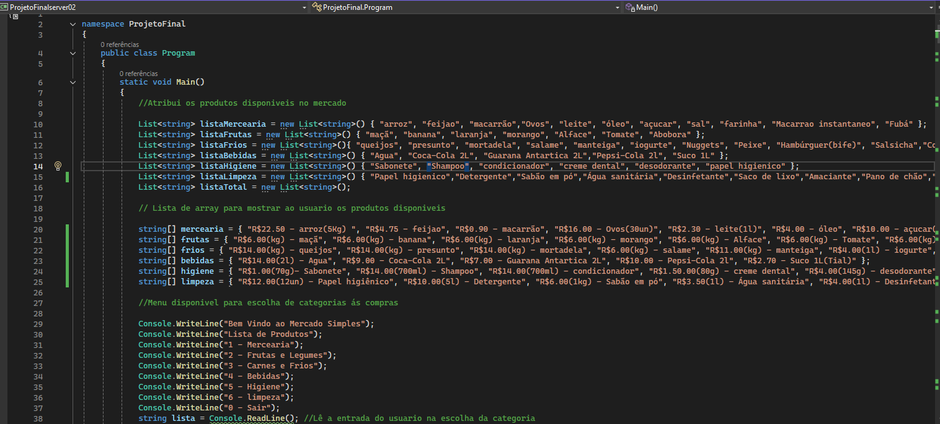

Lista e Array

Slide 5
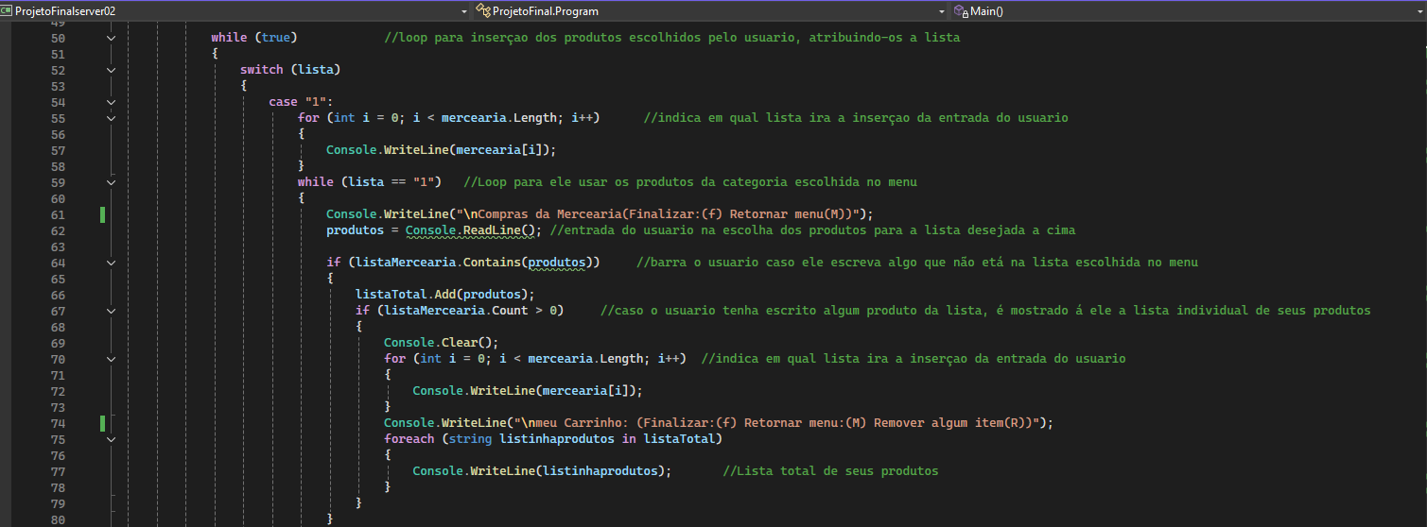
Loop while

Slide 6
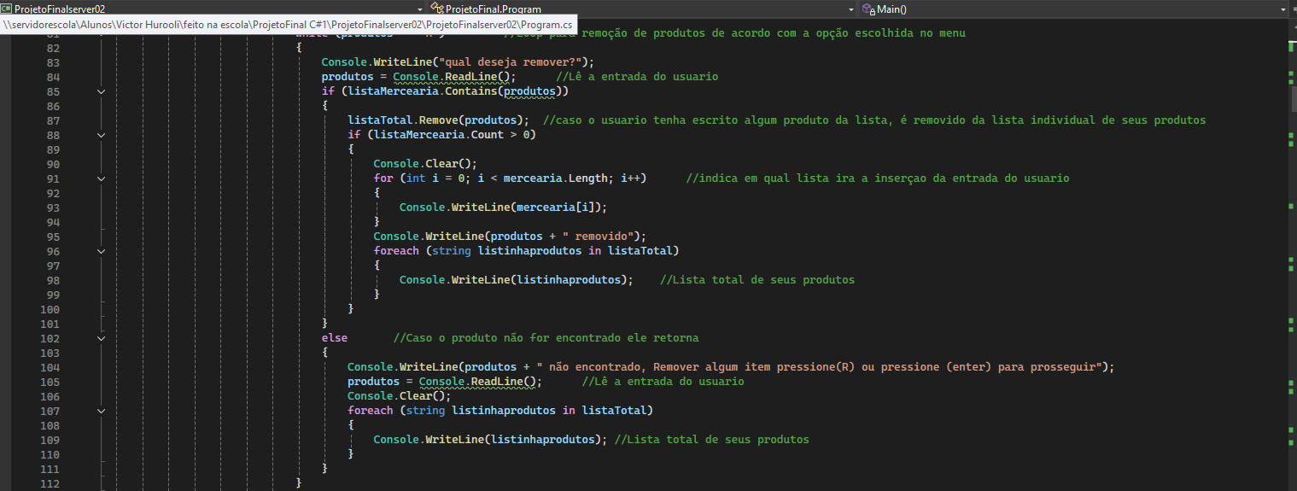
Loop for e foreach

Slide 7
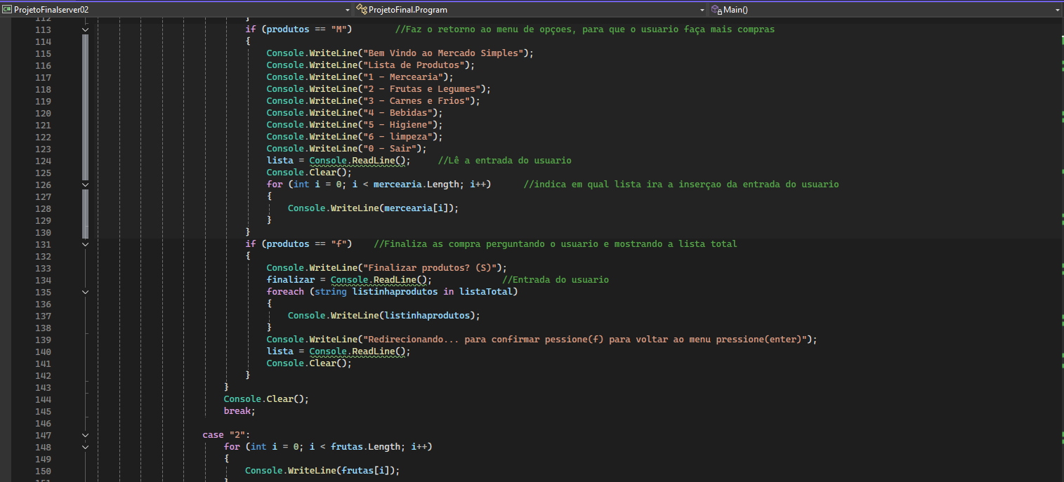
Clear

Slide 8
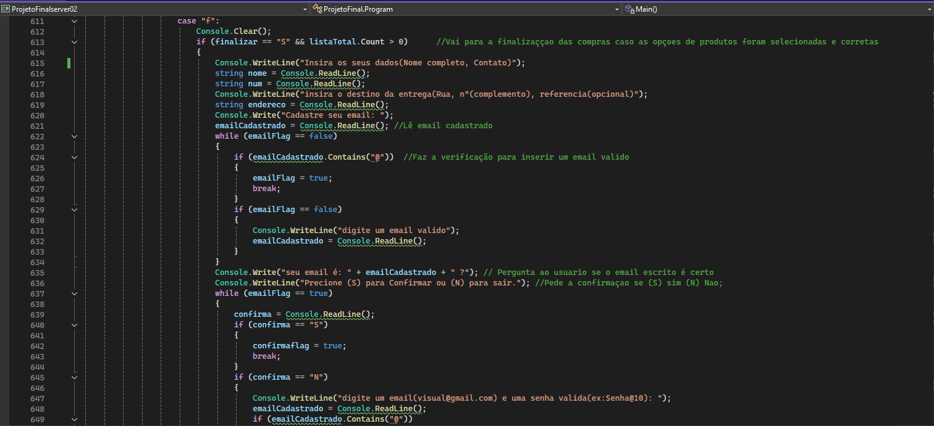
switch

Slide 9
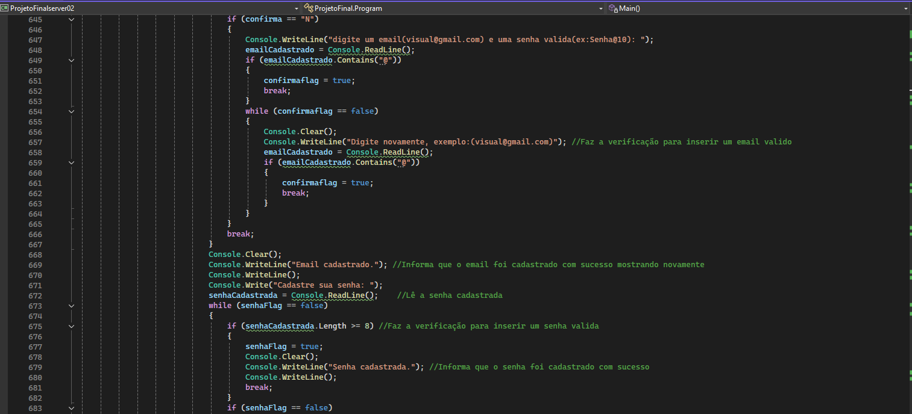
Cadastro

Slide 10
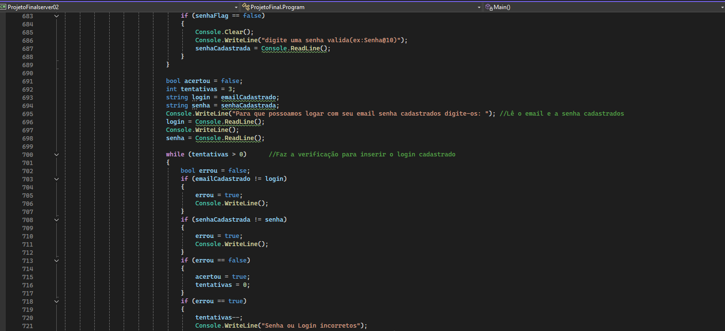
Login

Slide 11
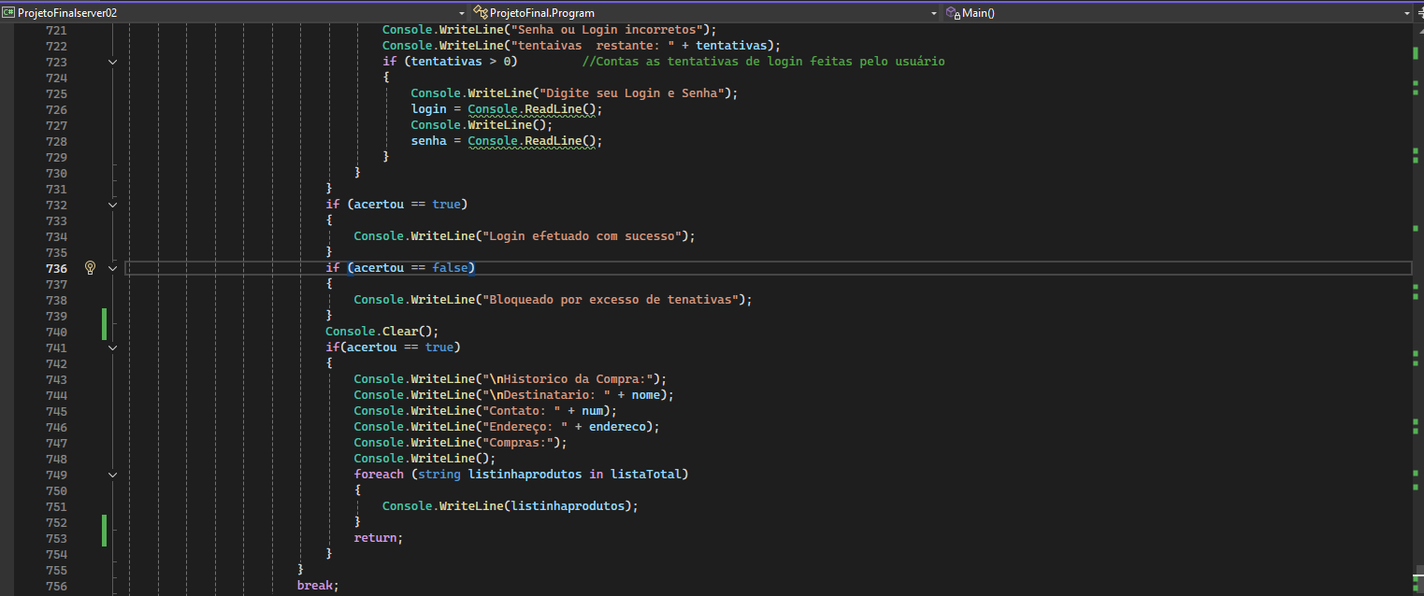
Return

Slide 12
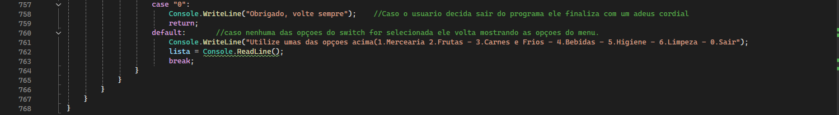
Default

Slide 13
PERGUNTAS ?

Slide 14
OBRIGADO

